Slide 1
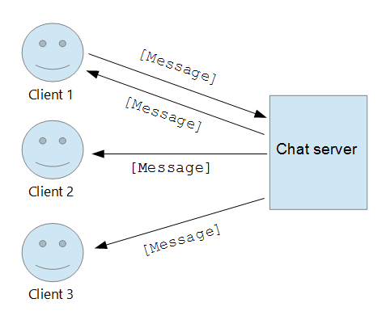


개인 과제 2주차 - 채팅 클라이언트
[SQC 2팀]
서버 김민주
클라이언트 김태형
게임기획 정재희
클라이언트 하재오
[SQC 2팀]
서버 김민주
클라이언트 김태형
게임기획 정재희
클라이언트 하재오
클라이언트 - 하재오
1

Slide 2
목차
Intro
1-1 개요
1-2 구조
1-3 실행 흐름
통신 처리
2-1 USocketComponent
2-2 SendMsg
2-3 ProcessingSend
2-4 ProcessingRecv
위젯
3-1 구현 방식
3-2 주요 위젯 - LobbyWidget
2

Slide 3
개요
소개
소켓
언어 & 엔진
FSocket
C++, Unreal Engine 4
목표
블루프린트 사용을 최소화 하고 언리얼 엔진을 사용해 채팅 서버 클라이언트 제작

Slide 4
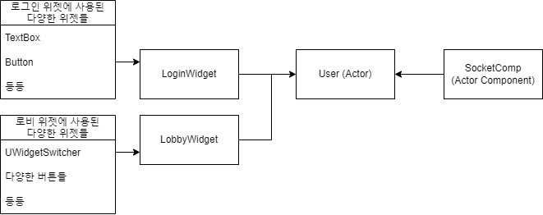
구조
소개
추후 과제에서 재사용하기 위해 Actor, Component 구조 사용
메시지 수신
메시지 송신
SocketComp에서 서버로 부터 온 메시지를 분석하고, User에 있는 적절한 함수를 호출
User에선 소유한 위젯에게 메시지를 전달
각 위젯에서 메시지를 적절히 처리
각 위젯의 버튼이 눌리는 순간
e.g) 유저리스트 요청)
User의 SocketComp를 통해 서버에 메시지를 전달

Slide 5
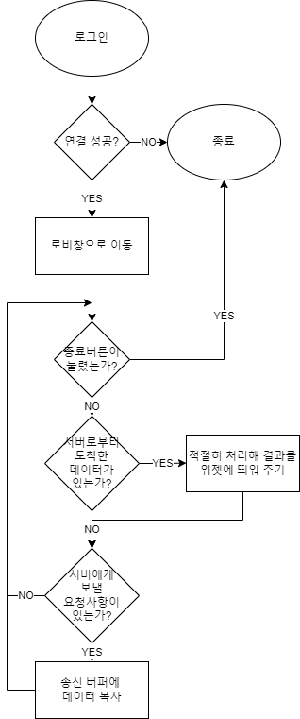
실행 흐름
소개
※요청사항(귓속말, 방 개설 등등)은 로비에서 버튼이 눌릴 때 마다 발생

Slide 6
통신 처리
Lineage 2 Revolution
[SQC 2팀]
서버 김민주
클라이언트 김태형
게임기획 정재희
클라이언트 하재오
[SQC 2팀]
서버 김민주
클라이언트 김태형
게임기획 정재희
클라이언트 하재오
유저들의 콘텐츠 이해 및 적응을 위한 개선안 제시
: 캐릭터 성장 콘텐츠를 중심으로
6

Slide 7
USocketComponent
통신
역할
서버와 통신하기 위해 사용하는 액터 컴포넌트
주요 함수
SendMsg
ProcessingSend
ProcessingRecv

Slide 8
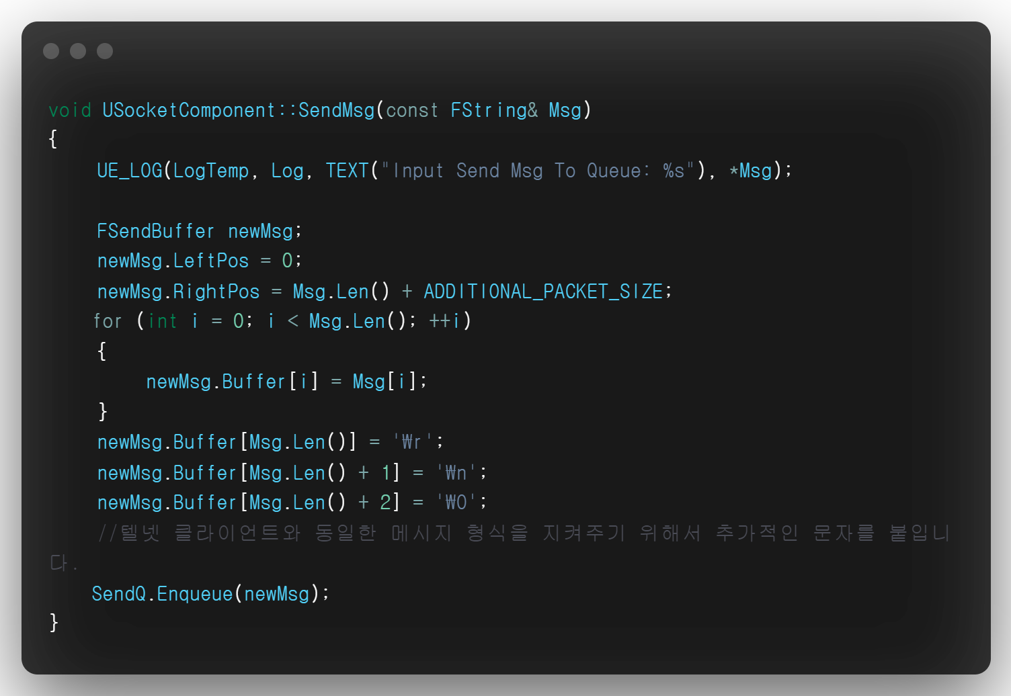
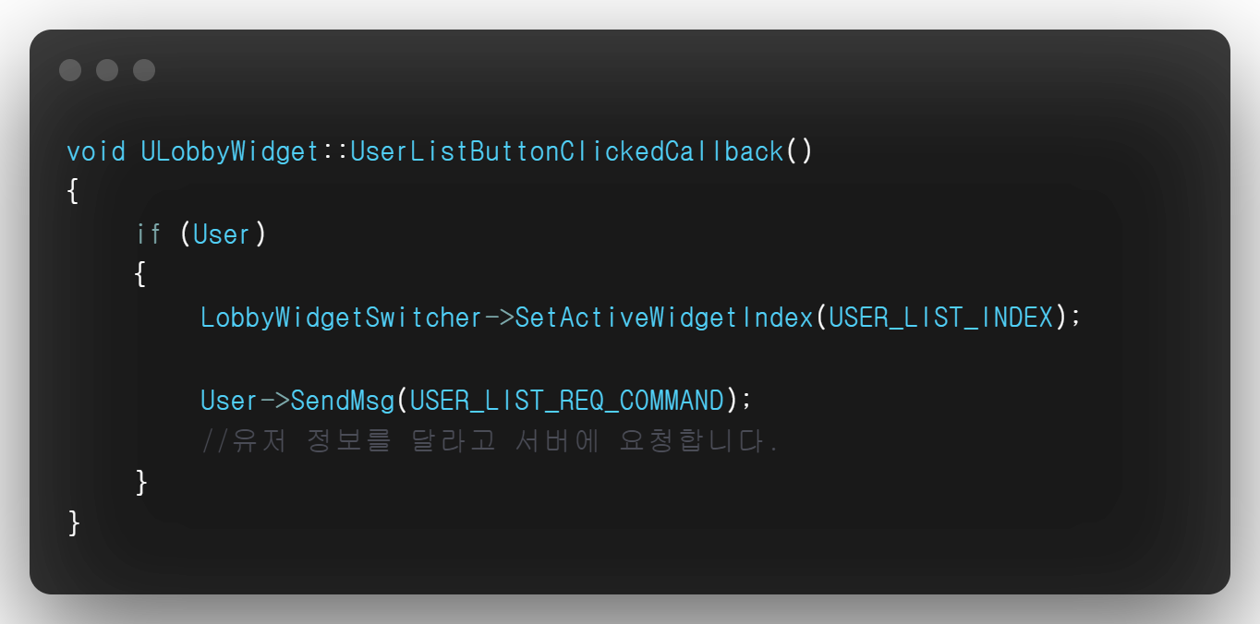
SendMsg
통신
역할
송신 큐에 데이터를 삽입 – 삽입된 데이터는 추후 Processing Send에서 처리
사용 예시
위젯에서 AUser의 SendMsg 함수를 통해 메시지 송신이 이루어짐
AUser는 SocketComponent의 SendMsg를 호출해줌

Slide 9
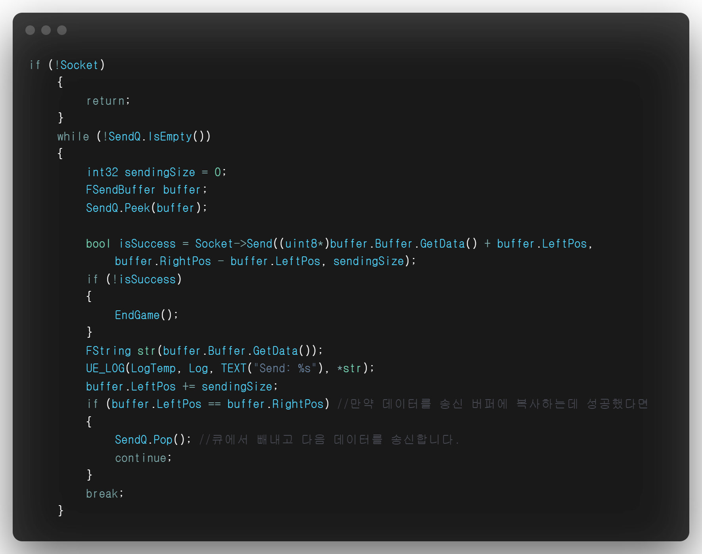
ProcessingSend
통신
역할
송신 큐에 있는 데이터들을 송신 버퍼에 복사
송신 버퍼가 가득 차서 데이터 복사에 실패하면 다음에 다시 복사를 시도

Slide 10
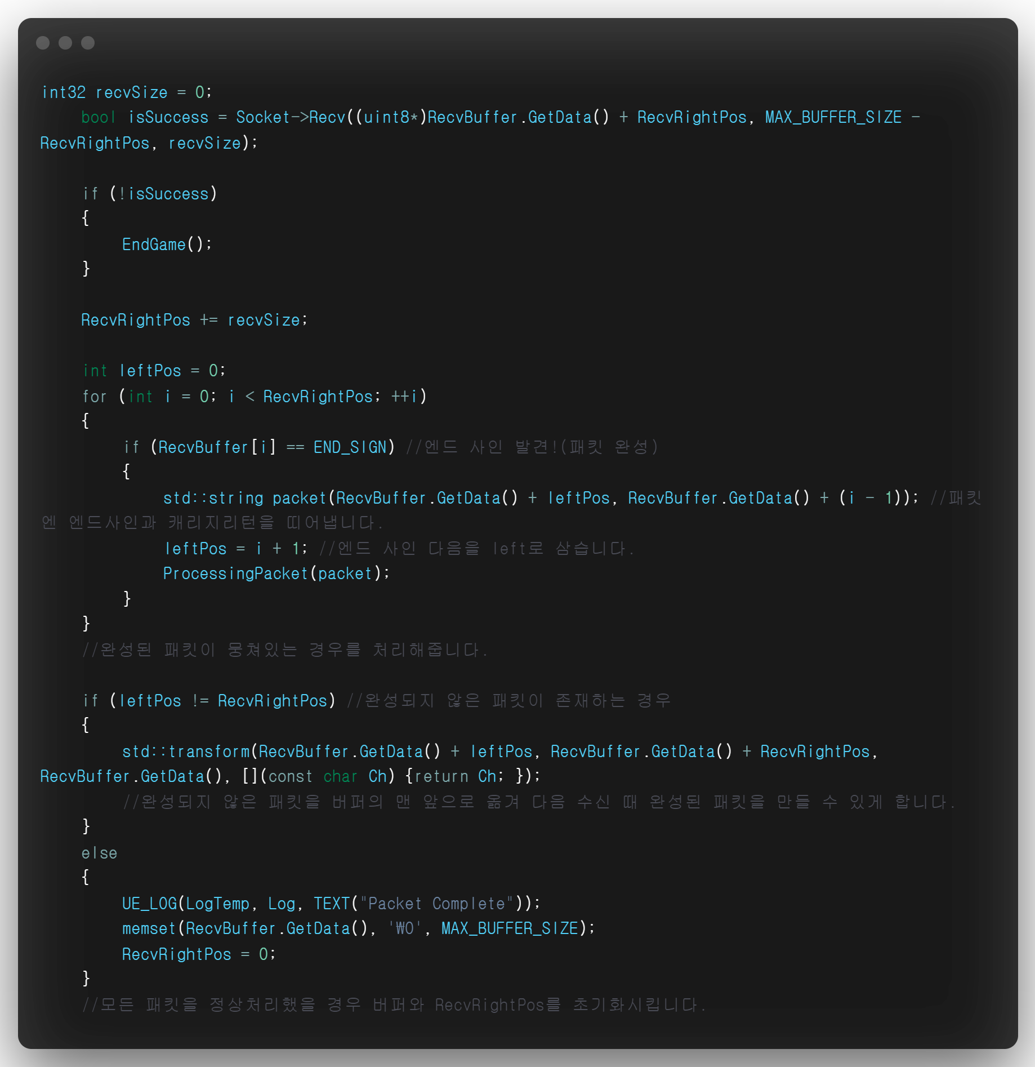
ProcessingRecv
통신
이전 수신 때 패킷이 잘린 경우 잘린 부분 부터 다시 수신
역할
수신 버퍼에 있는 데이터들을 읽고, 패킷 처리 함수를 호출
완성된 패킷이 뭉쳐온 경우 하나씩 처리
ProcessingPacket 함수에서 각 패킷을 적절히 처리
완성되지 않은 패킷은 다음 수신 때 이어 받을 수 있도록 처리

Slide 11
위젯
Lineage 2 Revolution
[SQC 2팀]
서버 김민주
클라이언트 김태형
게임기획 정재희
클라이언트 하재오
[SQC 2팀]
서버 김민주
클라이언트 김태형
게임기획 정재희
클라이언트 하재오
유저들의 콘텐츠 이해 및 적응을 위한 개선안 제시
: 캐릭터 성장 콘텐츠를 중심으로
11

Slide 12
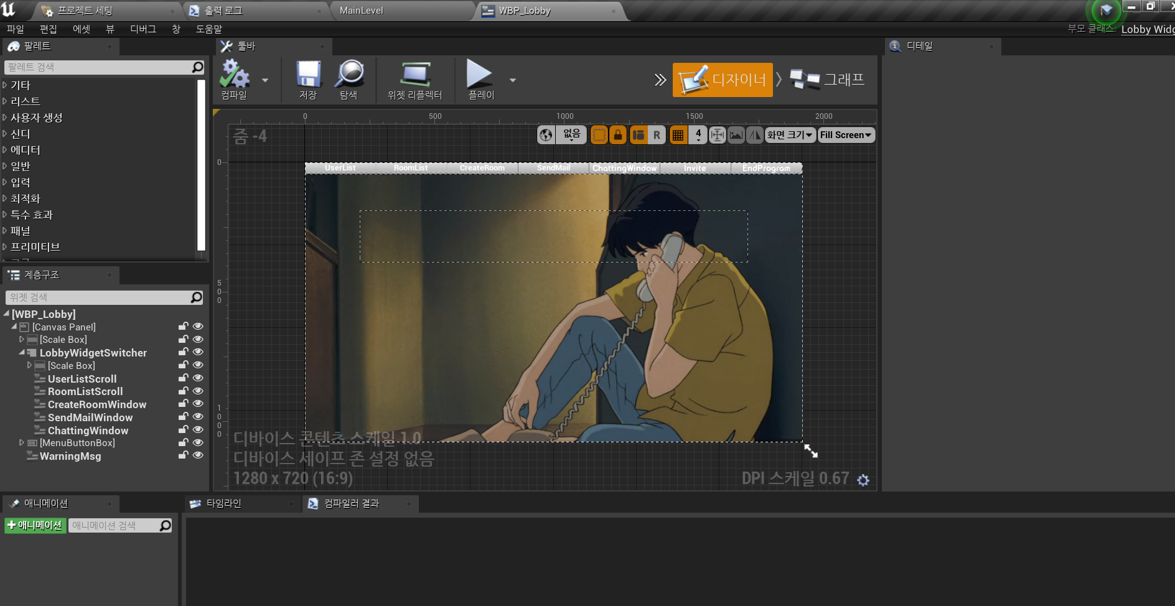
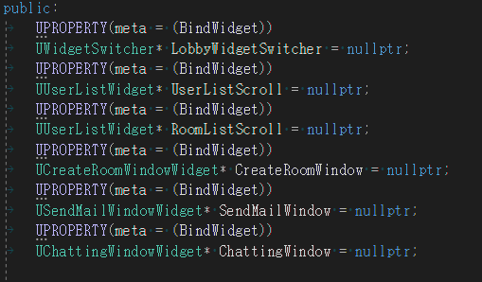
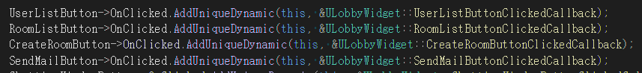
구현 방식
위젯
디자인 작업은 Widget Blueprint
기능 구현은 C++

Slide 13
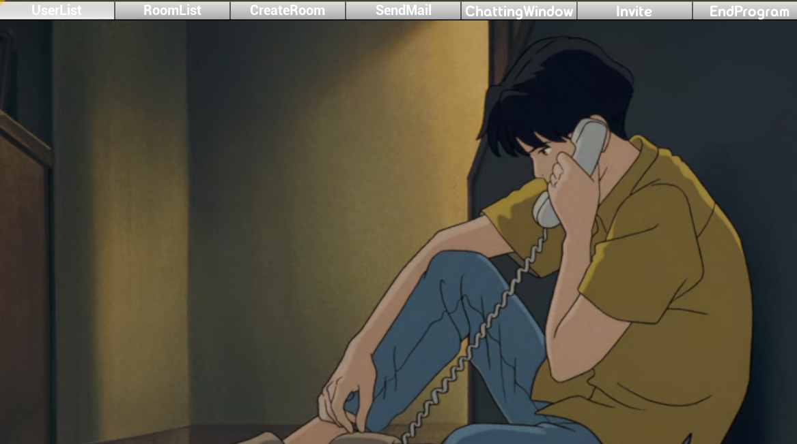
LobbyWidget
위젯
주요 버튼
각 버튼이 눌릴 때 마다 WidgetSwitcher의 Active Widget Index가 바뀌며 적절한 위젯을 보여줌
UserList: 서버로부터 유저 정보를 얻어 옴. 세부 정보도 확인 가능
RoomList: 서버로부터 방 정보를 얻어 옴. 세부 정보 확인 가능
CreateRoom: 방 생성 창으로 넘어가 유저가 채팅방을 생성할 수 있게 해줌
SendMail: 귓속말 보내기 창으로 넘어가 유저가 귓속말을 보낼 수 있게 해줌
ChattingWindow: 유저가 속한 채팅방의 채팅 내역 확인과 채팅을 보낼 수 있는 채팅창을 보여 줌

Slide 14
감사합니다
Lineage 2 Revolution
[SQC 2팀]
서버 김민주
클라이언트 김태형
게임기획 정재희
클라이언트 하재오
[SQC 2팀]
서버 김민주
클라이언트 김태형
게임기획 정재희
클라이언트 하재오
유저들의 콘텐츠 이해 및 적응을 위한 개선안 제시
: 캐릭터 성장 콘텐츠를 중심으로
14

